Slide 1

JOUR 5 :
Comptabilité
FORMATIONS 2021
Notes:
9h00-9h03
Test de son
On est content de vous voir aujourd’hui
Vidéo conférence
enregistrée

Slide 2

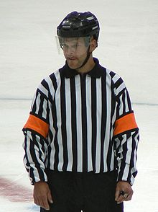
RÈGLES POUR LES FORMATIONS
Lever la main pour poser une question (appuyer sur le bouton)
Coupez le son mais gardez l’écran
Pauses et toilettes
Cellulaire
Prendre des notes
Participation
Attentes
Notes:
Attentes : Examens c’est la vraie vie
9h03-9h06
^Participation

Slide 3

OBJECTIFS DE LA JOURNÉE
Améliorer vos compétences en comptabilité
Comprendre le fonctionnement de Quick books
Comprendre le fonctionnement de Square
Comprendre le RG
Finaliser le plan Marketing
Notes:
9h03-9h04

Slide 4

PLAN DE LA JOURNÉE
9h00–9h15 Ouverture avec les nouveaux
9h15-9h45 Explication des taxes et DAS
9h45-10h00 Exercice Taxes
10h00-10h30 Quick book
10h30-10h40 Pause
10h40 – 11h15 RG
11h15-11h45 Square
11h45-12h00 Marketing
Notes:
9h03-9h04

Slide 5
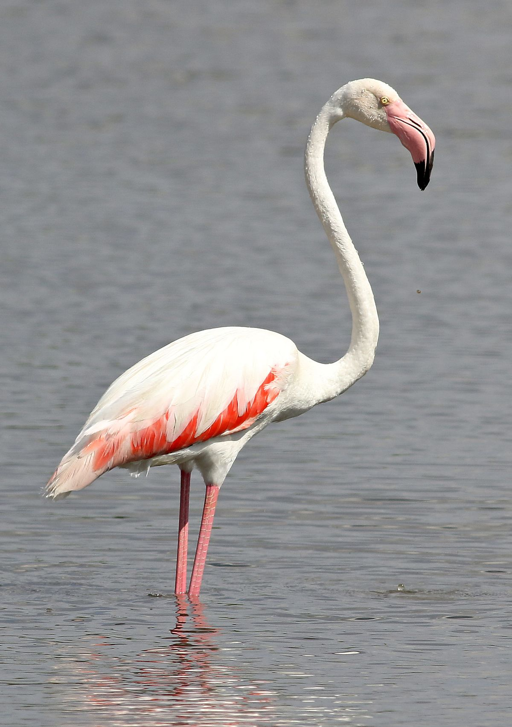
OUVERTURE DES NOUVEAUX
Nom :
Qui êtes-vous :
Secteur :
L’animal qui vous représente :
WHY ?
Notes:
10 minutes

Slide 6
TAXES et DAS
TAXES | DAS
TPS | Retenu à la source
TVQ / TVH | Impôts des travailleurs
 | Assurances
 | CNESST
COUTE CHER QUAND VOUS NE LES PAYER PAS À TEMPS
Notes:
10 minutes

Slide 7
NOTION DE BASE D’UNE PAIE
Les paies sont effectuées aux 2 semaines
Lundi 4 janvier 8h de travail | Mardi 5 janvier 8h de travail | Mercredi 6 janvier 8h de travail | Jeudi 8 janvier 8h de travail | Vendredi 9 janvier 8h de travail | Samedi 10 janvier | Dimanche 11 janvier
Lundi 12 janvier 8 h de travail | Mardi 13 janvier Congé | Mercredi 14 janvier 8 h de travail | Jeudi 15 janvier Congé | Vendredi 16 janvier 4 h de travail | Samedi 17 janvier | Dimanche 18 janvier 3h de travail
Lundi 19 janvier 6h de travail | Mardi 20 janvier 10h de travail | Mercredi 21 janvier Congé | Jeudi 22 janvier Congé | Vendredi 23 janvier 10h de travail | Samedi 24 janvier | Dimanche 25 janvier
Lundi 26 janvier | Mardi 27 janvier | Mercredi 28 janvier | Jeudi 29 janvier | Vendredi 30 janvier | Samedi 31 janvier | Dimanche 1 février
Prép Paie
Paie
Notes:
10 minutes

Slide 8
DAS
QUOI :
QUI DOIT LE PAYER :
QUAND :
POURQUOI :
COMMENT :
À PAYER QUAND :
Déduction à la source
Tous les employeurs doivent le payer pour des employés déclarés.
À chaque paie
Obligation de l’employeur
Nethris vous dire exactement les montants
Prélevé sur chaque paie
Notes:
10 minutes

Slide 9
DAS – Point de vue employeur
Déduction à la source
RRQ
FSS
RQAP
Salaire de l’employé
CNESST
Assurance emploi
13%
8,9%
Notes:
DAS déduction a la source
Fond service de santé
Régime québécois d’assurance parentale

Slide 10
DAS – Point de vue employé
Retenu d’impôts Provinciale
Salaire de l’employé
Salaire reçu
Retenu d’impôts fédérale
Notes:
Fond service de santé
Régime québécois d’assurance parentale

Slide 11
DAS – Décortiquer le salaire
24,38$
20$/heure
DAS
Retenu d’impôts Provinciale
Retenu à la source
RRQ
FSS
RQAP
Retenu d’impôts fédérale
Assurance emploi
CNESST
Notes:
Fond service de santé
Régime québécois d’assurance parentale

Slide 12
DAS - Exercice
1. Un employé travaille chez Mcdo et reçoit un salaire horaire de 14$/h. Combien en coûte-t ’il à l’entreprise ?
Réponse : 17,08$
2. Un employé que vous payez 17$/heure veut se faire augmenter à 20$/heure. Si vous acceptez d’augmenter son salaire, de combien coute réellement cette augmentation (par heure)?
Réponse : 3,65$
3. Eliott choisit de remettre au gouvernement les DAS mensuellement. Il réalise au mois de Septembre qu’il n'a pas payé ses DAS de mai, juin, juin et août. Quelle sera sa pénalité ?
Réponse : À peu près 5000$
4. Un de vos employés travaille à 15$/heure. Il a travaillé 80 heures lors des deux dernières semaines. Il reçoit sa première paie et vous appelle car il s’attendait à recevoir 1200$. Il a plutôt reçu 1080$. Pourquoi ?

Slide 13

LES TAXES
Qu’est qu’une taxe ?
À quoi ça sert ?
Qui en a déjà payé ?
Qui en a déjà récolté ?
57487,50$
Chiffre d’affaires (50 000$)
Taxes (14,975%)
Notes:
10 minutes

Slide 14
LES TAXES
Est-ce que toutes les entreprises récoltent les taxes ?
Tout entreprise qui a plus de 30 000 $ de revenus doit charger des taxes à ses clients.
Qu’est que les entreprises font avec les taxes récoltées?
L'entreprise doit remettre les taxes amassés aux gouvernements.
TPS (Taxes sur les Produits et Services) → Fédéral 5%
TVQ (Taxe de Vente du Québec) → Québec 9,975%
---------------------------
TVH (Taxe de Ventes Harmonisées)→ Ontario
Notes:
10 minutes

Slide 15
LES TAXES - Exercice
Vous avez une entreprise qui prévoit faire un chiffre d’affaires de 100 000$. Quel sera le montant total que vous allez encaisser dans votre compte de Banque d’entreprise ?
Chiffre d’affaires | 100 000$
TPS (5%)
TVQ (9,975%)
Total encaissé
Montant à remettre au gouvernement
5000$
9975$
114 975$
VOUS POUVEZ DÉDUIRE LE MONTANT
GARDEZ VOS FACTURES
Notes:
10 minutes

Slide 16
LES TAXES - Remboursement
Comment puis-je faire pour déduire le montant à remettre
TPS encaissé (5%) | 5000
TPS payé
TPS à remettre
TVQ encaissé (9,975%) | 9975
TVQ payé
TVQ à remettre
x
5000-x
x
9975-x
GARDEZ VOS FACTURES
Notes:
10 minutes

Slide 17
Taxes payées
Total des dépenses incluant les taxes
Excluant les taxes
TPS payé
TVQ payé
LES TAXES – Exercice
Remboursement
6300
5479,45$
273,97
546,57 $
Vous avez un chiffre d’affaires de 50 000$, donc, des encaissements de 57 487,50$.
Vous avez dépensé 5200$ incluant les taxes au Bétonel,
500$ d’essence incluant les taxes en lien avec votre travail
600$ incluant les taxes pour les frais administratifs avec Quick books et un logiciel quelconque.
15 000 de salaire et DAS.
Remboursement des taxes
TPS encaissé (5%)
TPS payé
TPS à remettre
TVQ encaissé (9,975%)
TVQ payé
TVQ à remettre
Remboursement des taxes
TPS encaissé (5%) | 2500 $
TPS payé | 273,97 $
TPS à remettre | 2226,03 $
TVQ encaissé (9,975%) | 4987,50$
TVQ payé | 546,57 $
TVQ à remettre | 4440,92 $
http://www.calculconversion.com/calcul-taxes-tps-tvq-inverse.html
Notes:
10 minutes

Slide 18
LES TAXES – Trucs maisons
Payez vos DAS et taxes à temps.
Ne dépensez pas l’argent de vos taxes.
Gardez vos factures reliées au travail afin de diminuer les taxes à remettre.
Restaurant (50%)
Peinture
Matériaux
Essence
Frais administratif
Royautés à QE
Notes:
10 minutes

Slide 20




100 POUR 200
Concours
Notes:
Franchisees really need to know enough about paint to sell a job at this point, we are only going to be going over basics so they can demonstrate competence

Slide 21
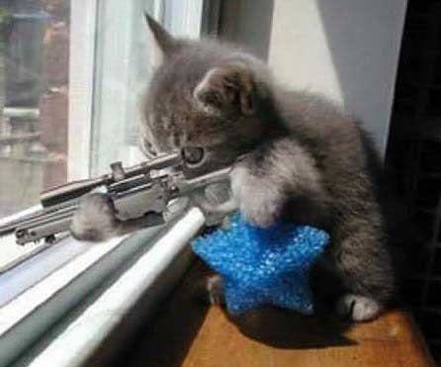
100 POUR 200
SPOTTER 100 MAISONS
ÉVALUER LA MAISON (SANS FAIRE D’INVASION DE DOMICILE)
PRÉPARER UNE LISTE DE PAP SOLIDE
COGNER À UNE MAISON APRÈS L’AUTRE
SIGNER EN FOU
Notes:
Franchisees really need to know enough about paint to sell a job at this point, we are only going to be going over basics so they can demonstrate competence

Slide 22

100 POUR 200
POURQUOI ON FAIT ÇA?
QU’EST-CE QU’ON GAGNE?
JUSQU’À QUAND?
QUI SONT MES ÉQUIPIERS?
8 FÉVRIER 2021
VOTRE ÉQUIPE
MATH SLASHER BLAIS
PO PETIT CHAT BROCHU
OLIVIER BABY-FACE BLOUIN
SAMANTA DANGER ORTIZ
LÉA THE TANK JEAN
MARIANNE MACHETE TESSIER
JO DEL FUEGO
CAM POW-POUW
DAVID THE MAN SU
NAIMEE BADASS RAMAGLIA
CHRIS STALONE HARRISON
ILIAS WAR MONGER OUMAMI
Notes:
Franchisees really need to know enough about paint to sell a job at this point, we are only going to be going over basics so they can demonstrate competence

